Slide 1
LUCRARE DE LICENȚĂ · ASISTENȚĂ MEDICALĂ GENERALĂ
Îngrijirea pacientului cu diabet zaharat de tip 2
Absolvent: Elena Popa (nume fictiv)
Coordonator științific: Șef lucr. dr. Cristina Moldovan (nume fictiv)
FACULTATEA DE MEDICINĂ – ASISTENȚĂ MEDICALĂ GENERALĂ · Craiova, 2026
Exemplu fictiv cu date simulate · Ai nevoie de ajutor cu lucrarea ta? licenta-disertatie-romania.com/contact
Notes:
Prezintă-te și spune titlul lucrării. Susținerea durează de obicei 10-15 minute; verifică timpul cerut de comisia ta.

Slide 2
Tema și motivația
Diabetul zaharat de tip 2: boală cronică frecventă
1
Evoluția depinde de autoîngrijirea zilnică
2
Asistentul medical educă pacientul pentru autoîngrijire
3
Exemplu fictiv cu date simulate · Ai nevoie de ajutor cu lucrarea ta? licenta-disertatie-romania.com/contact
Notes:
Spune de ce ai ales tema: controlul diabetului se joacă acasă, nu doar în spital, iar asistentul medical este cel care îl învață pe pacient. Maximum un minut.

Slide 3
Obiectivele lucrării
O1
O2
O3
O4
Nivelul de autoîngrijire al pacienților
Efectul participării la educația terapeutică
Relația autoîngrijire – HbA1c
Plan de îngrijire pentru un caz concret
Exemplu fictiv cu date simulate · Ai nevoie de ajutor cu lucrarea ta? licenta-disertatie-romania.com/contact
Notes:
Citește pe scurt cele patru obiective. Primele trei au răspuns în chestionar, al patrulea în studiul de caz.

Slide 4
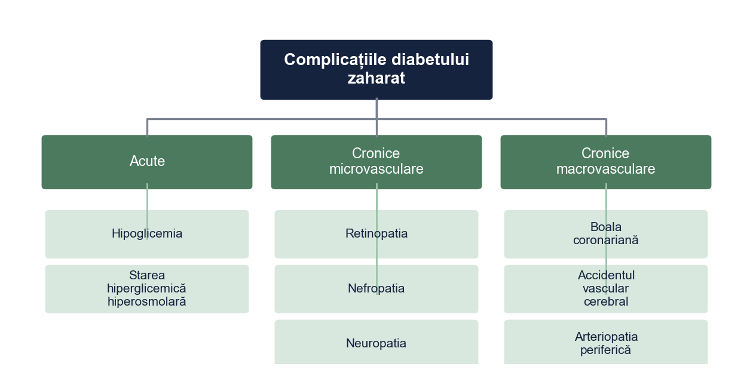
Complicațiile diabetului
Exemplu fictiv cu date simulate · Ai nevoie de ajutor cu lucrarea ta? licenta-disertatie-romania.com/contact
Notes:
Arată pe scurt de ce contează controlul glicemic: complicațiile acute și cronice. Insistă pe neuropatie și piciorul diabetic, pentru că apar în planul de îngrijire.

Slide 5
Metodologie
80
10
1
pacienți din ambulatoriu
itemi de autoîngrijire
studiu de caz cu plan de îngrijire
Chestionar, HbA1c din fișă, acord informat și avizul comisiei de etică
Exemplu fictiv cu date simulate · Ai nevoie de ajutor cu lucrarea ta? licenta-disertatie-romania.com/contact
Notes:
Spune cine sunt participanții, ce instrument ai folosit și că ai avut acordurile necesare. Datele din acest exemplu sunt simulate.

Slide 6
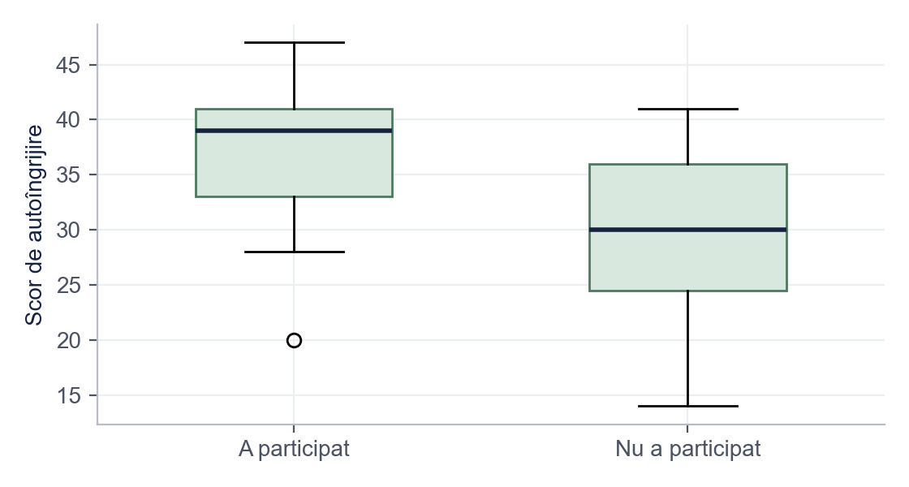
Educația terapeutică contează
Autoîngrijire: 37,27 față de 29,69
p < 0,001
HbA1c mai mică la cei educați
Exemplu fictiv cu date simulate · Ai nevoie de ajutor cu lucrarea ta? licenta-disertatie-romania.com/contact
Notes:
Compară cele două grupuri. Mesajul: pacienții care au participat la educația terapeutică se îngrijesc mai bine.

Slide 7
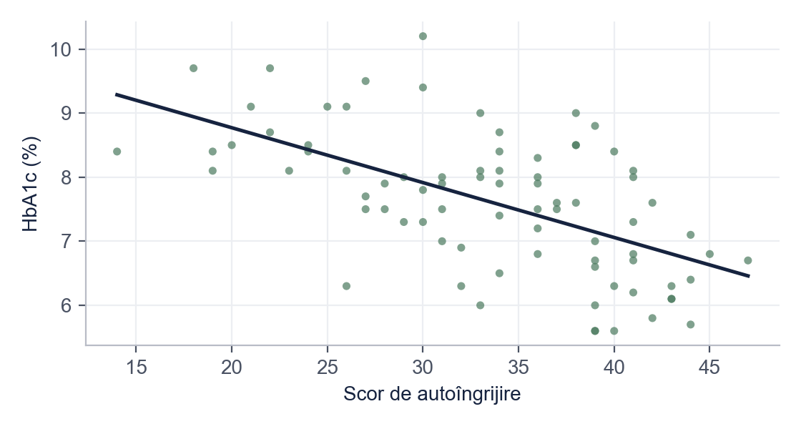
Autoîngrijirea și HbA1c
r = −0,58, p < 0,001
Asociere negativă
Nu este o relație cauzală
Exemplu fictiv cu date simulate · Ai nevoie de ajutor cu lucrarea ta? licenta-disertatie-romania.com/contact
Notes:
Explică graficul: cu cât scorul de autoîngrijire e mai mare, cu atât HbA1c e mai mică. Precizează că studiul transversal arată o asociere.

Slide 8
Studiu de caz: pacientul P1
Parametrul | Internare | Externare | Valori de referință
Glicemia à jeun | 286 mg/dl | 138 mg/dl | 70–99 mg/dl
HbA1c | 9,4% | – | < 5,7%
Tensiunea arterială | 150/90 mmHg | 130/80 mmHg | < 130/80 mmHg (țintă în diabet)
Pulsul | 84/min | 76/min | 60–100/min
Indicele de masă corporală | 31,2 kg/m² | 31,0 kg/m² | 18,5–24,9 kg/m²
Colesterolul total | 232 mg/dl | – | < 200 mg/dl
Internat pentru dezechilibru glicemic; nu își măsura glicemia acasă
Valorile de referință pot diferi ușor între laboratoare.
Exemplu fictiv cu date simulate · Ai nevoie de ajutor cu lucrarea ta? licenta-disertatie-romania.com/contact
Notes:
Prezintă cazul anonimizat în trei propoziții: motivele internării, valorile la internare și la externare. Nu da detalii care l-ar putea identifica.

Slide 9
Planul de îngrijire nursing
A mânca și a bea
A evita pericolele
A învăța
Tegumente
Educație despre regim; meniu corect în ziua 3
Monitorizare glicemică; fără hipoglicemii
Folosirea glucometrului; tehnică corectă în ziua 4
Îngrijirea picioarelor; fără leziuni
Exemplu fictiv cu date simulate · Ai nevoie de ajutor cu lucrarea ta? licenta-disertatie-romania.com/contact
Notes:
Aceasta este contribuția ta. Pentru fiecare nevoie spune diagnosticul, o intervenție și rezultatul evaluării. Tabelul complet este în lucrare.

Slide 10
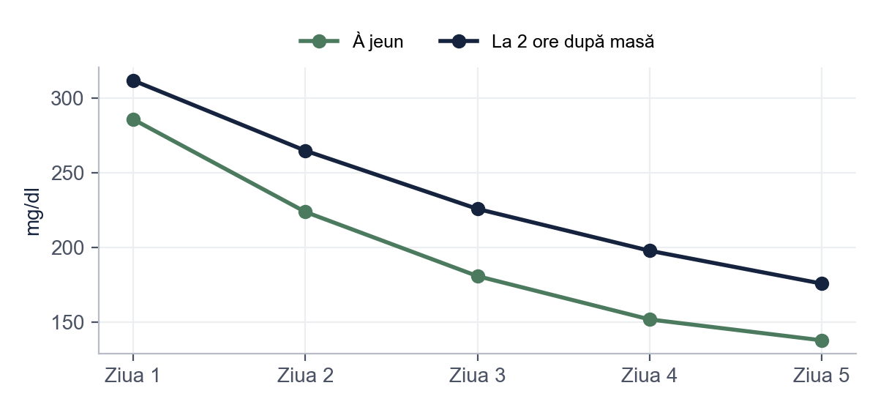
Evoluția glicemiei
À jeun: 286 → 138 mg/dl
Fără episoade de hipoglicemie
Obiectivele planului atinse
Exemplu fictiv cu date simulate · Ai nevoie de ajutor cu lucrarea ta? licenta-disertatie-romania.com/contact
Notes:
Arată evoluția în cinci zile și leagă-o de tratamentul prescris de medic și de intervențiile nursing.

Slide 11
Concluzii și recomandări
Educația terapeutică este asociată cu o autoîngrijire mai bună
1
Autoîngrijirea este asociată cu un control glicemic mai bun
2
Recomandare: fișă de autoîngrijire și educație terapeutică la externare
3
Exemplu fictiv cu date simulate · Ai nevoie de ajutor cu lucrarea ta? licenta-disertatie-romania.com/contact
Notes:
Răspunde pe scurt la obiective și încheie cu recomandarea practică pentru asistenții medicali. Mulțumește comisiei.

Slide 12
Întrebări probabile ale comisiei
De ce ați ales modelul Virginiei Henderson?
Este modelul folosit în formarea asistenților medicali din România și permite evaluarea sistematică a celor 14 nevoi fundamentale.
Care este diferența dintre o intervenție autonomă și una delegată?
Intervenția autonomă este decisă de asistent (de exemplu educația pacientului); cea delegată se face la indicația medicului (de exemplu administrarea tratamentului).
Cum ați asigurat confidențialitatea datelor?
Am obținut acordul comisiei de etică și acordul informat al pacienților, iar datele au fost anonimizate complet.
Puteți spune că educația terapeutică scade HbA1c?
Nu; studiul este transversal și arată o asociere. Pentru o relație cauzală ar fi nevoie de un studiu longitudinal.
Exemplu fictiv cu date simulate · Ai nevoie de ajutor cu lucrarea ta? licenta-disertatie-romania.com/contact
Notes:
Slide ascuns: nu apare la prezentare. Pregătește răspunsurile cu voce tare înainte de susținere.
Întrebare: De ce ați ales modelul Virginiei Henderson?
Răspuns: Este modelul folosit în formarea asistenților medicali din România și permite evaluarea sistematică a celor 14 nevoi fundamentale.
Întrebare: Care este diferența dintre o intervenție autonomă și una delegată?
Răspuns: Intervenția autonomă este decisă de asistent (de exemplu educația pacientului); cea delegată se face la indicația medicului (de exemplu administrarea tratamentului).
Întrebare: Cum ați asigurat confidențialitatea datelor?
Răspuns: Am obținut acordul comisiei de etică și acordul informat al pacienților, iar datele au fost anonimizate complet.
Întrebare: Puteți spune că educația terapeutică scade HbA1c?
Răspuns: Nu; studiul este transversal și arată o asociere. Pentru o relație cauzală ar fi nevoie de un studiu longitudinal.

Slide 13
Vă mulțumesc pentru atenție!
Întrebări?
Exemplu fictiv cu date simulate · Ai nevoie de ajutor cu lucrarea ta? licenta-disertatie-romania.com/contact
Notes:
Mulțumește comisiei și coordonatorului. Pregătește din timp răspunsuri la 3-4 întrebări probabile despre metodă și limite.

